Slide 1

Performances oeuf
INDICATEURS ET FACTEURS DE VARIATION
Anthony Letort
ISARA 2A
UE Analyse des conduites d’élevage

Slide 2
Performances œuf
I. Indicateurs
II. Facteurs de variation

Slide 3
Pourquoi un jour sans ponte ?
Jour
Nuit
1er pic de LH
Maturité du follicule
6h
25h
P
Ovulation
Série de 3 pontes : la nuit survient quand le follicule est mature
25h
Ov
P
Ov
P
Jour de pause : la veille, la nuit est survenue quand le follicule était immature
Ov
P
Nouvelle série
Ov
P

Slide 4
Intensité de ponte ou pourcentage de ponte
Approche simple :
Exemple : série de 3 jours de ponte suivi d’un jour de pause
Intensité = ¾ = 75 %
Mais l’approche individuelle impossible en élevage avicole…

Slide 5
IPpd et IPpp
Intensité de ponte par rapport aux « poules départ »
Intensité de ponte par rapport aux poules présentes
Q : nombre d’œufs pondus sur k jours
N : nombre de poules placées au départ dans le bâtiment
n_{k} : nombre de poules présentes au jour k

Slide 6
IPpd ou IPpp ?
IPpd < IPpp … car IPpd ignore la mortalité
Mais le nombre de poules présentes au jour k peut être difficile à connaître
Base journalière : k = 1
Base hebdomadaire : k = 7
Période courte
= meilleur suivi du cheptel

Slide 7
Courbe de ponte optimale
Intensité de ponte
Pic de ponte : série de 20 à 30 jours
95 %
Baisse d’activité de toutes les poules (raccourcissement des séries, allongement des pauses)
70 %
Montée en ponte liée aux maturités différentes selon les poules
10 %
Âge de la poule
(semaines)
20
21
26
72

Slide 8
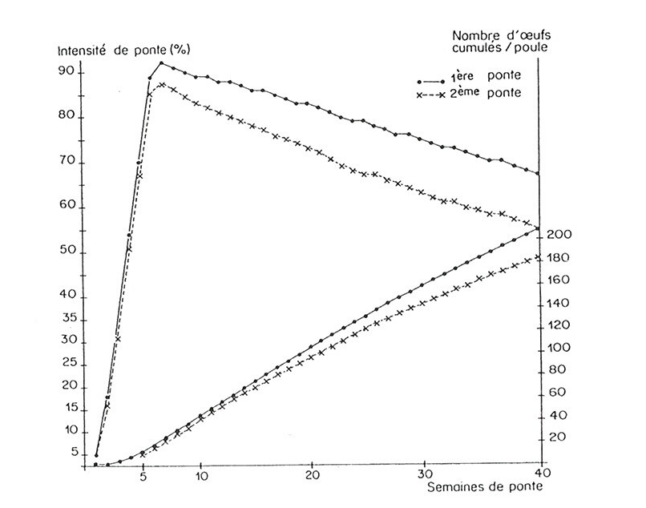
Courbe de ponte selon l’âge
Seuil de rentabilité : 65%

Slide 9
Poids moyen de l’œuf ou calibre
Classement de l’œuf :
Bilan commercial :
Masse d’œufs = poids moyen * cumul d’œufs
Catégorie | Stade de production | Débouchés
- de 53 g | Début de ponte | Casseries/restaurations
De 53 à 65 g | Milieu de ponte | Commercialisation
+ de 65 g | Fin de ponte | Casseries/marchés spéciaux

Slide 10
Performances œuf
I. Indicateurs
II. Facteurs de variation

Slide 11
La génétique
La couleur de la coquille
Le poids de l’œuf
La résistance de la coquille
 | Isabrown | Lohmann Brown
Intensité de ponte (%) | 91,5 | 91,1
Poids moyen de l’œuf (g) | 66,2 | 65,4
Masse d’œufs (g/j) | 60,6 | 59,6
Consommation (g/j) | 118 | 118,4
Indice de consommation | 1,96 | 2
Pourcentage d’œufs cassés | 6,4 | 5,2
Pourcentage d’œufs souillés | 2,8 | 4,7

Slide 12
L’alimentation
L’équilibre nutritionnel est essentiel
Protéines totales
Acides aminés essentiels limitants : lysine, méthionine, thréonine
Acides gras essentiels (acide linoléique)
Calcium, phosphore
La vitamine D3
Facteurs d’efficacité alimentaire, facteurs de contrôle du pH sanguin
Les pigments
Sinon :
Les carences pénalisent lourdement le poids
Les excès pénalisent (acidification du sang, fientes liquides)
Protéines du blanc, lipoprotéines du jaune
Coquille
Assimilation du Ca
Indice de consommation
Xantophylles du jaune

Slide 13
Les pathologies et la ponte
Maladies de Newcastle, Bronchite infectieuse :
Diminution de la solidité de la coquille
Liquéfaction du blanc
Syndrome de ponte intra-abdominale
Associées à de nombreuses infections
Syndrome EDS 76 : expulsions prématurées
Adenovirus
Toute pathologie métabolique ou infectieuse
Le poids de l’œuf est fortement réduit
Car l’énergie est mobilisée par le système immunitaire
La vaccination est très souvent la seule action prophylactique efficace
Une hygiène stricte
(vide sanitaire de plus d’une semaine, désinfection annuelle) compense les situations où le vaccin n’est pas 100% efficace (réovirus, coccidies)

Slide 14
Le mode de logement
Mode « cage » :
Pas d’effet
La ventilation :
L’enrichissement de l’air en CO2 et/ou en NH3 limite l’hyperventilation pulmonaire nécessaire pour le dépôt de la coquille
Température > 28°C
Diminution du poids de l’oeuf
Diminution du poids de la coquille
Liquéfaction du blanc

Slide 15
Le choix des nycthémères
Nycthémères > 26h :
Absence de jour de pause
Augmentation du poids
Nycthémère < 6h (programme fractionné)
Désynchronisation (rammassage automatique)
Économie d’énergie
Augmentation du poids
Éclairage permanent :
Ovulation maintenue
Désynchronisation
Augmentation de l’IC

